Slide 1
常用集合源码分析
ArrayList
LinkedList
HashMap
ConcurrentHashMap
HashSet

Slide 2

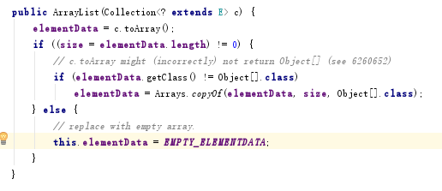
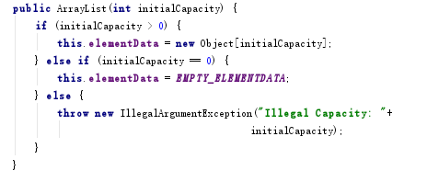
ArrayList
ArrayList list =new ArrayList();
ArrayList list =new ArrayList(Arrays.asList(new Integer[]{1,2,3}));
ArrayList list =new ArrayList(20);

Slide 3
ArrayList

Slide 4
ArrayList

Slide 5
ArrayList.add(e)，当队列已满的情况
ArrayList.add(index，e), 当队列已满情况

Slide 6
ArrayList

Slide 7
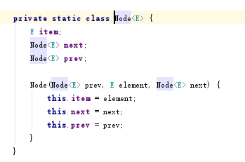


LinkedList
transient int size = 0;
transient Node<E> first;
transient Node<E> last;

Slide 8
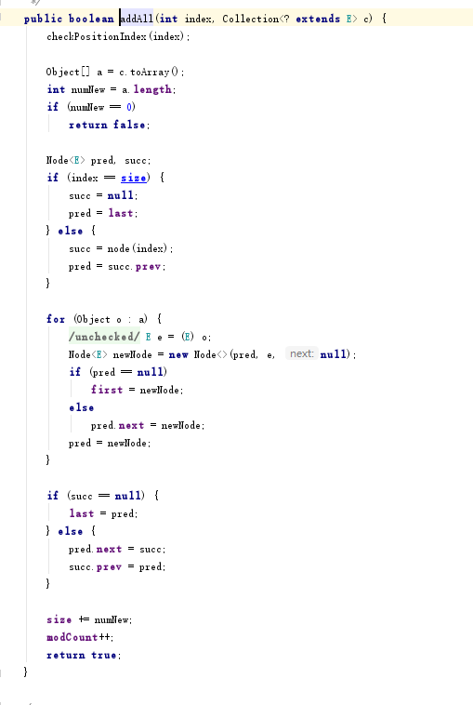
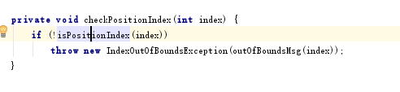

LinkedList

Slide 9
LinkedList

Slide 10
LinkedList

Slide 11
LinkedList

Slide 13
LinkedList
linkedList.iterator();

Slide 14

ArrayList&LinkedList
ArrayList内部是使用可増长数组实现的，所以是用get和set方法是花费常数时间的，但是如果插入元素和删除元素，除非插入和删除的位置都在表末尾，否则代码开销会很大，因为里面需要数组的移动。 LinkedList是使用双链表实现的，所以get会非常消耗资源，除非位置离头部很近。但是插入和删除元素花费常数时间。

Slide 15
HashMap
http://www.importnew.com/28263.html
内部类

Slide 16
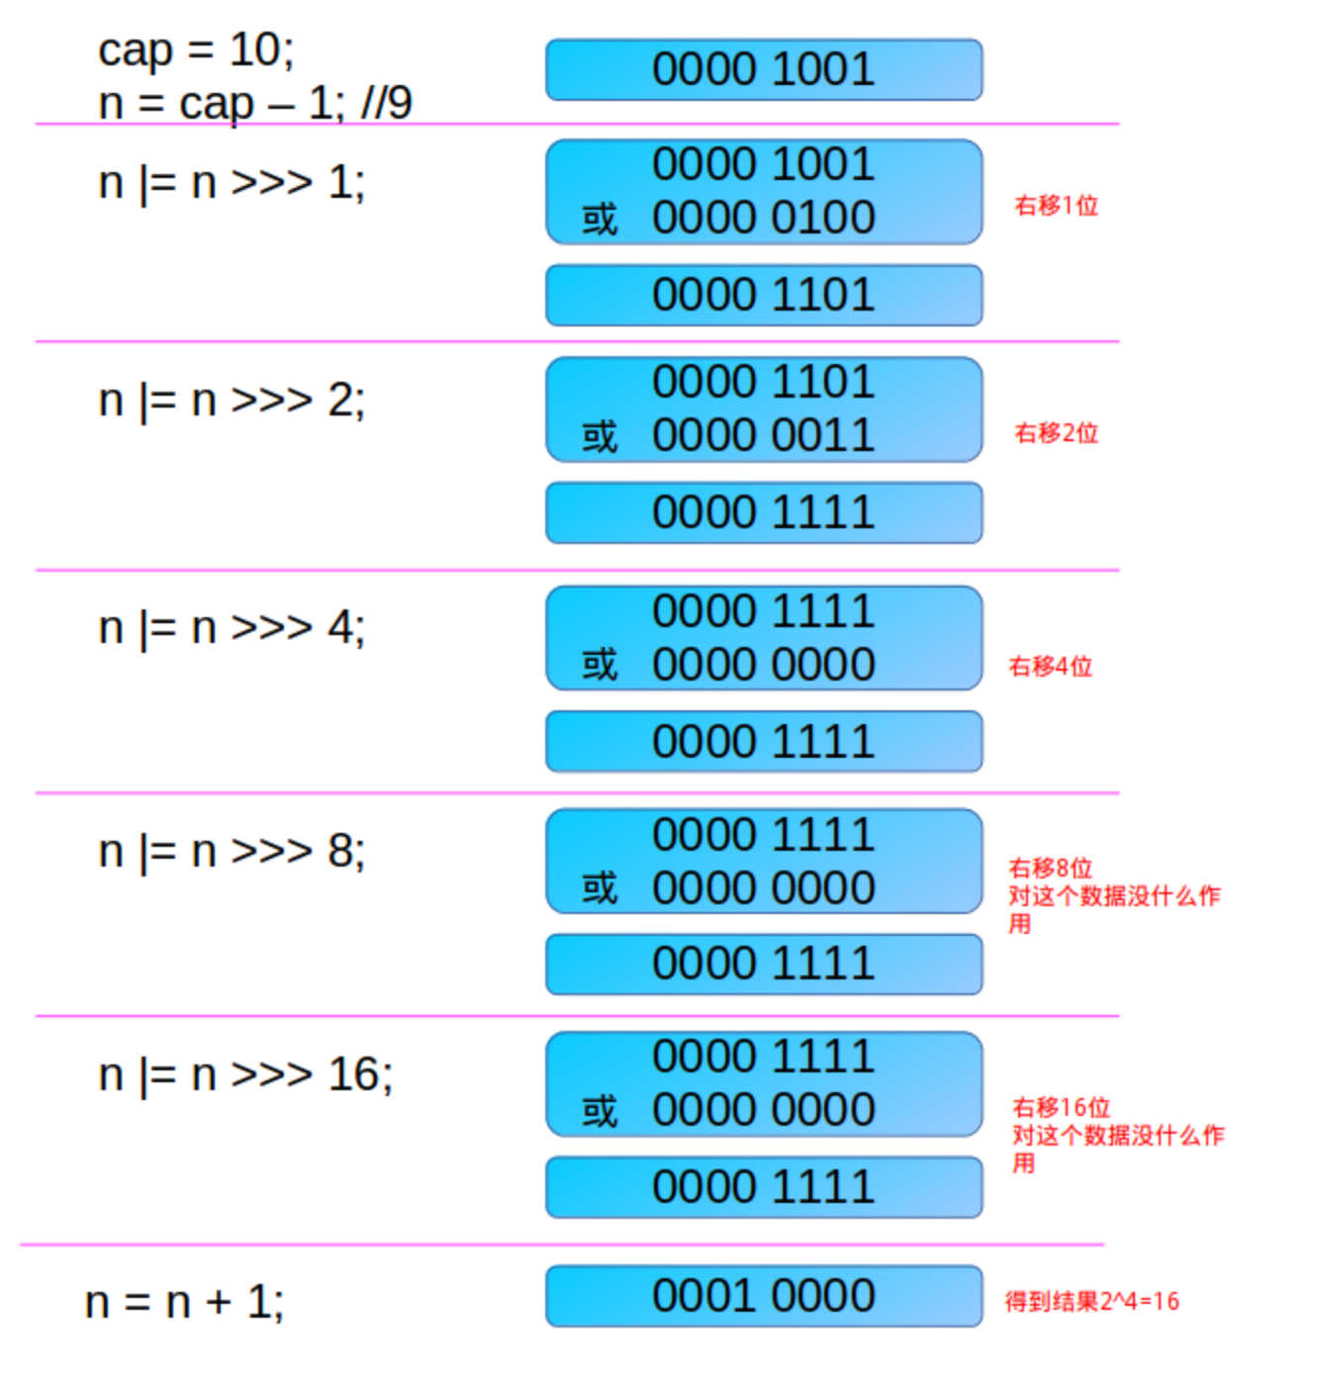
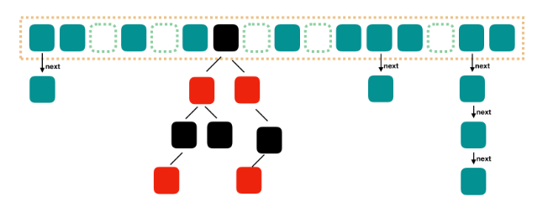
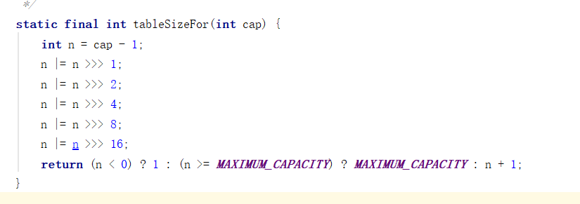
HashMap
table
node
找到大于等于initialCapacity的最小的2的幂
static final int hash(Object key) { int h; return (key == null) ? 0 : (h = key.hashCode()) ^ (h >>> 16); }
https://www.cnblogs.com/liujinhong/p/6576543.html

Slide 17
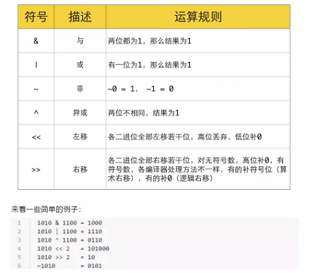
HashMap
100>>32: 100
100>>0: 100
100>>33: 50
100>>1: 50
100>>34: 25
100>>2: 25
100>>35: 12
100>>3: 12
如果移动的位数超过了该类型的最大位数，那么编译器会对移动的位数取模。如对int型移动33位，实际上只移动了1位。

Slide 18
HashMap
Not a Number

Slide 19
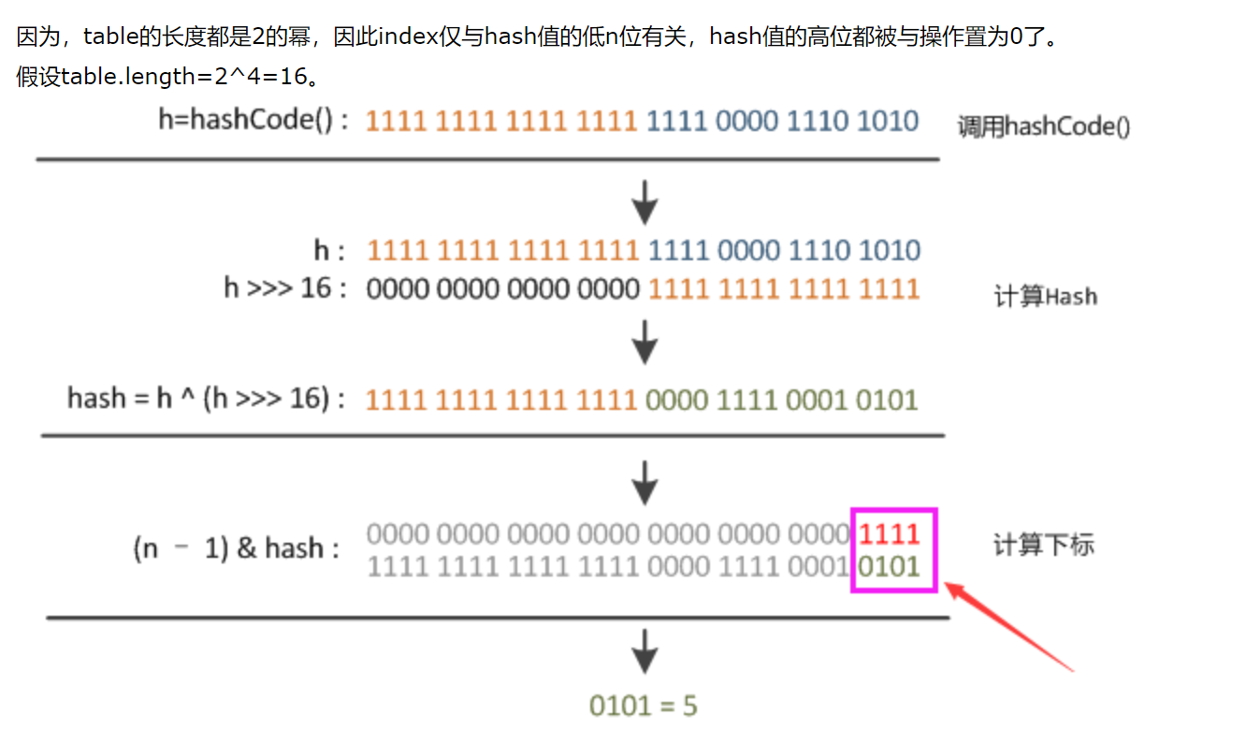
HashMap

Slide 20
HashMap
static final class TreeNode<K,V> extends LinkedHashMap.Entry<K,V> { TreeNode<K,V> parent; // red-black tree links TreeNode<K,V> left; TreeNode<K,V> right; TreeNode<K,V> prev; // needed to unlink next upon deletion boolean red;
//this:当前hashMap实例，tab:主容器数组，hash：新元素的key的hash值
e = ((TreeNode<K,V>)p).putTreeVal(this, tab, hash, key, value);
final TreeNode<K,V> root() {
//从当前节点，逐步向上遍历，如果父节点为空，则将当前节点设置为root节点 for (TreeNode<K,V> r = this, p;;) { if ((p = r.parent) == null) return r; r = p; } }

Slide 21
HashMap

Slide 22
HashMap

Slide 23
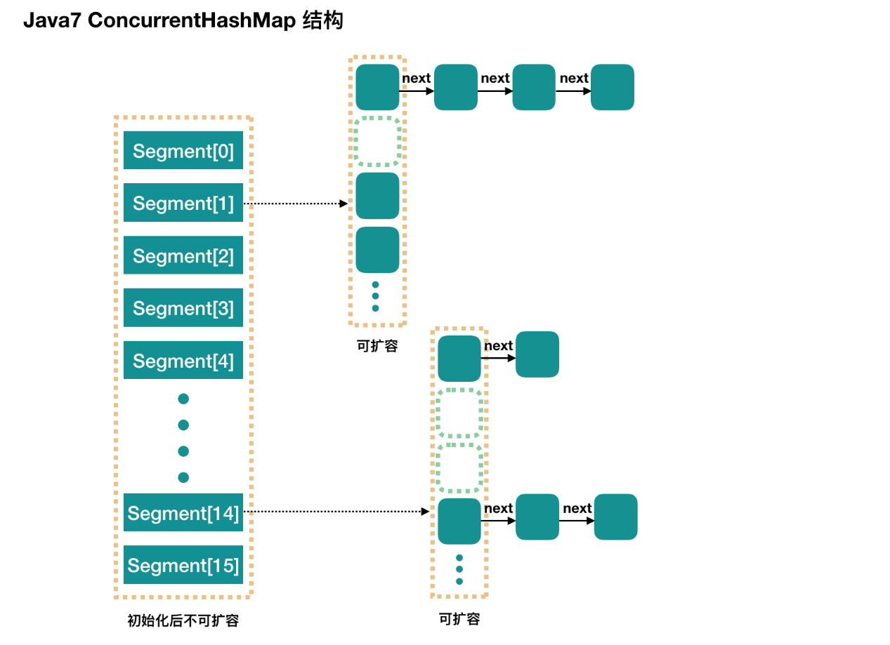
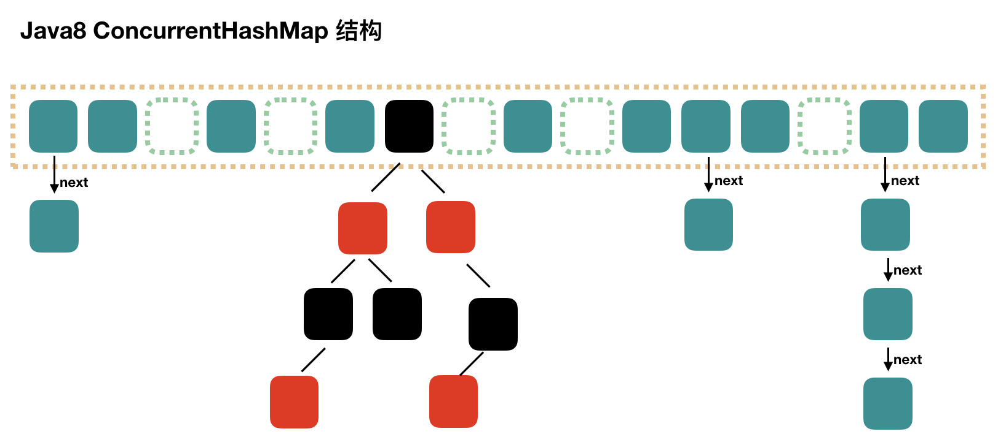
ConcurrentHashMap
注意，这是1.7的结构，后续源码是1.8版本的

Slide 24
ConcurrentHashMap

Slide 25
ConcurrentHashMap

Slide 26
ConcurrentHashMap

Slide 27
ConcurrentHashMap
Node<K,V> find(int h, Object k) { Node<K,V> e = this; if (k != null) { do { K ek; if (e.hash == h && ((ek = e.key) == k || (ek != null && k.equals(ek)))) return e; } while ((e = e.next) != null); } return null; }

Slide 28
ConcurrentHashMap

Slide 29
HashSet
因为HashSet基于HashMap实现，所以，不做详细解释。

Slide 30
完

